Slide 1
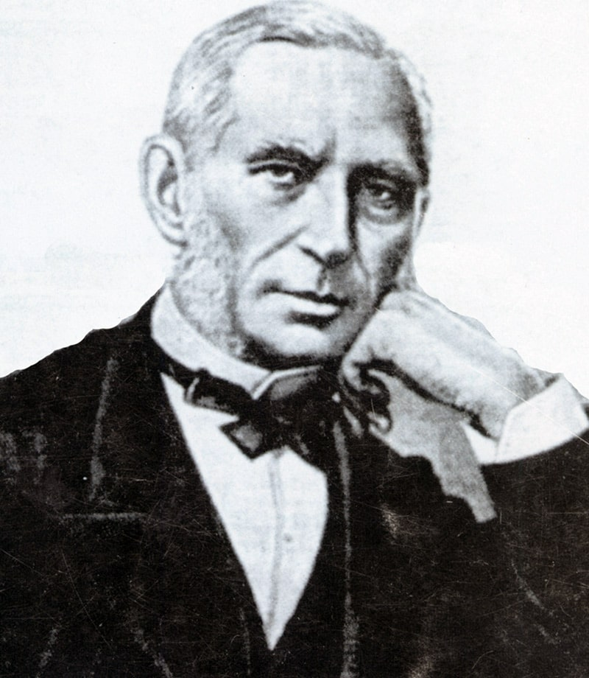
Чебышёв Пафнутий Львович
ГКОУ КО «Областной центр образования»

Slide 2
Пафнутий Львович Чебышёв (1821-1894)
16 мая 2021 года наш регион отмечает 200-летний юбилей Пафнутия Львовича Чебышёва.
Он является почётным гражданином Калужской области.
Его именем названа улица в Калуге.

Slide 3
Пафнутий Львович Чебышев
Русский математик, стоящий в одном ряду с М. В. Ломоносовым
Механик, изобретатель
Основоположник петербургской математической школы
Академик Петербургской Академии наук
и ещё 24 академий

Slide 4
Именем Чебышева названы:
кратер на Луне
астероид
математический журнал «Чебышёвский Сборник»
суперкомпьютер в НИВЦ МГУ
исследовательская лаборатория Санкт-Петербургского государственного университета.

Slide 5
Имя П.Л.Чебышёва носят следующие математические объекты высшей школы:
квадратурная формула Чебышёва
метод Чебышёва
механизм Чебышёва
многочлены Чебышёва
неравенство Чебышёва для сумм
неравенство Чебышёва в теории вероятностей
неравенство Чебышёва в теории чисел
сеть Чебышёва

Slide 6
Премии:
Премия имени П.Л. Чебышёва «за лучшие исследования в области математики и теории механизмов и машин» Академии наук СССР, учреждена в 1944 году.
В Калужской области учреждены премии и стипендии имени Чебышёва в 2001 году. Они вручаются молодым учёным за результаты в исследовательской области.

Slide 7
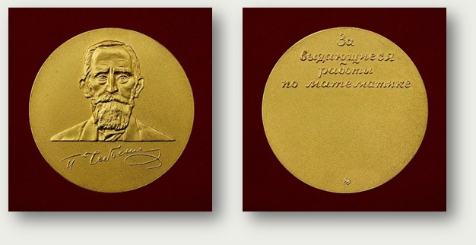
Золотая медаль имени П.Л. Чебышева, Российской академией наук, присуждается за выдающиеся результаты в области математики с 1997 года.

Slide 8
Механизмы П. Л. Чебышёва

Slide 9
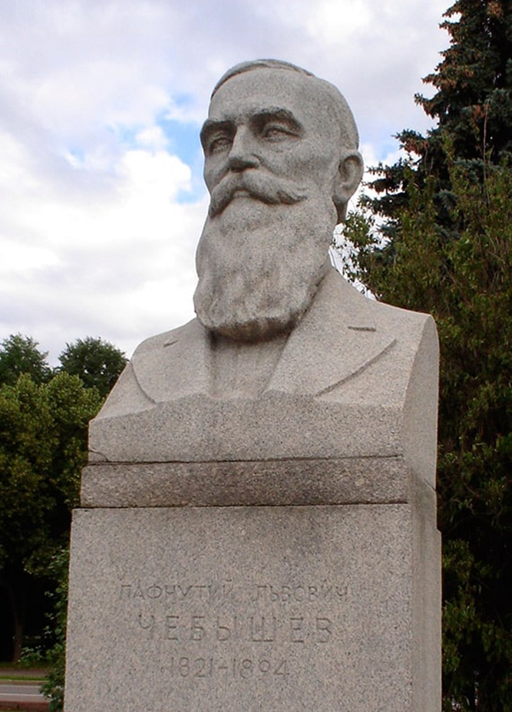
БИОГРАФИЯ

Slide 10
Отец – Лев Павлович Чебышёв
Участвовал в войне 1812 г.
Принимал участие во взятии Парижа русскими войсками в 1814 г.

Slide 11
Мать – Агрофена Ивановна Чебышёва
До шестнадцати лет сыновья и дочери учились у неё грамоте.
В семье было пять сыновей и четыре дочери .

Slide 12
Имение Чебышёвых
Лев Павлович был
крупным землевладельцем (помещиком).

Slide 13
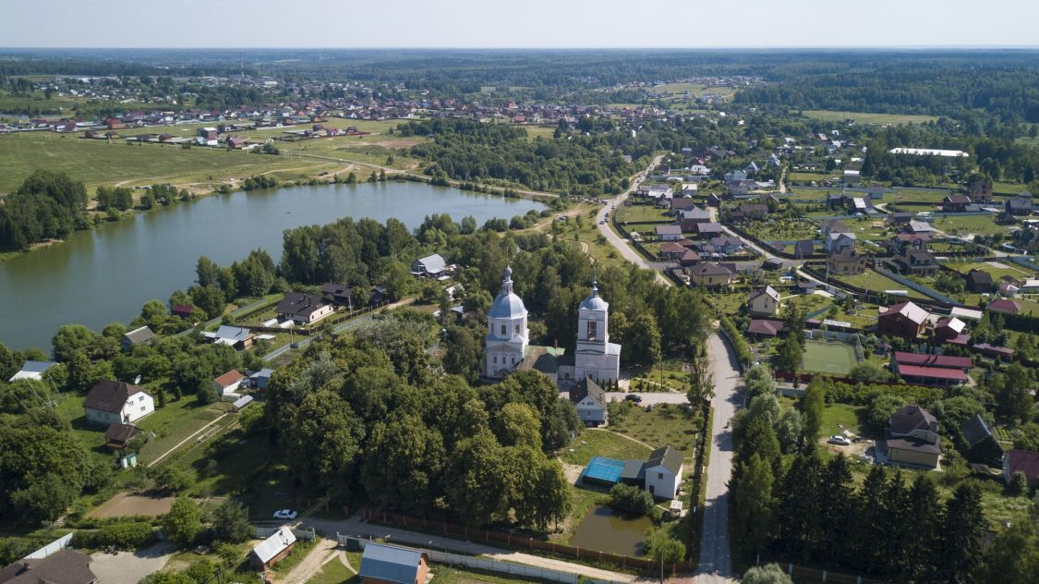
Село Спас-на Прогнанье
В селе находиться Храм, который построили Чебышёвы
В 1948 году открыт музей П.Л. Чебышёву

Slide 14
Пафнутий
В метрической книге Спаса-на-Прогнанье Боровского уезда Калужской губернии записано: “4(16) мая 1821 года сельца Окатово у помещика корнета Льва Павловича Чебышёва родился сын Пафнутий...”.

Slide 15
Детство и юность
Родители мечтали, что сын станет офицером. Но небольшая хромота повлияла на образ жизни мальчика.

Slide 16
Москва
Когда Пафнутию было 11 лет он вместе с семьей переехал в Москву

Slide 17
Университет
Получив достойное образование, в 16 лет Пафнутий Львович смог сдать экзамены и поступить на математическое отделение философского факультета Московского университета в 1837г.

Slide 18
Петербург
В 1847 г. направляется преподавать в Санкт-Петербуржский университет.

Slide 19
Демидовская премия
В 1849 году он защитил докторскую диссертацию «Теория сравнений», отмеченную Демидовской премией Петербургской академией наук.

Slide 20
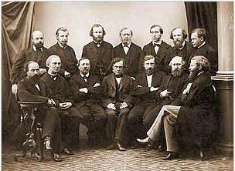
Профессор
В 1850 году Чебышёв избран профессором ( в 29 лет).
Чебышев проявил себя как талантливый лектор и методист.
В университете он проработал 35 лет.

Slide 21
Научная командировка в Европу
В 1852 году Чебышёв совершил научную командировку в Великобританию, Францию и Бельгию, в ходе которой он ознакомился с практикой зарубежного машиностроения

Slide 22
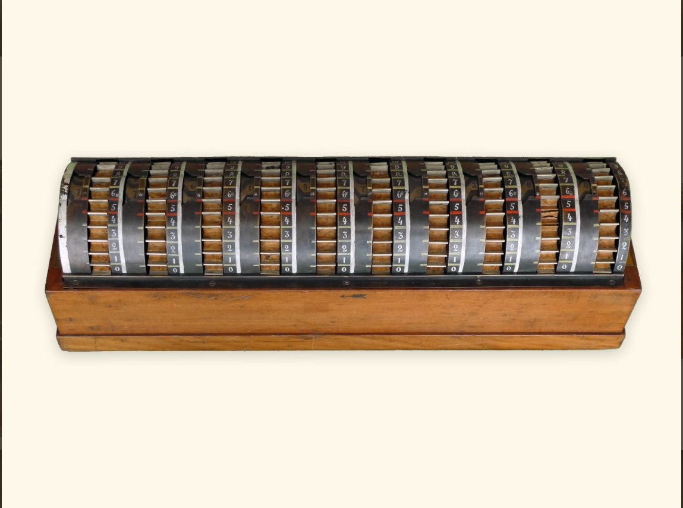
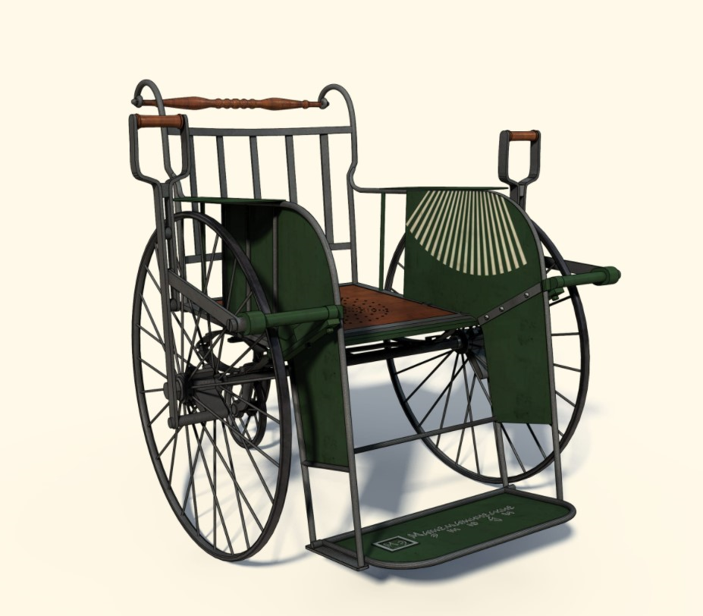
Арифмометр. Первая модель
Механизмы П. Л. Чебышёва
Самокатное кресло

Slide 23
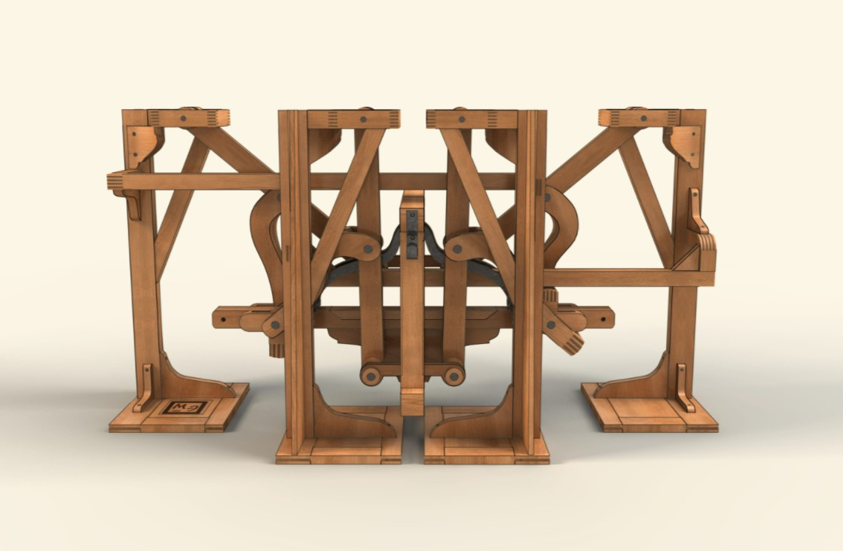
Механизмы П. Л. Чебышёва
Стопоходящая машина
Гребной механизм

Slide 24
Академик
За свои работы по теории шарнирных параллелограммов и теории приближения функций его избрали ординарным академиком в 1860г.

Slide 25
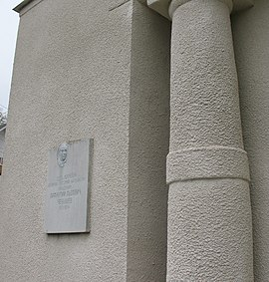
Не стало П. Л. Чебышёв 26 ноября (8 декабря) 1894г года.
Ему было 73 года.
Погребён в селе Спас-Прогнанье в подклете храма Преображения Господня, в семейном склепе.

Slide 26
1.Перейдите по ссылке и выполните задание
https://www.menti.com/7pwfvypkdc
Или
В поисковой строке введите www.menti.com и укажите код 2120 1880
Выполните задание

Slide 27
«Недостаточно, если ученик усвоит теорию, необходимо, чтобы ученик этой теорией овладел, а этого можно достигнуть только ее приложениями к практике и решением многочисленных задач и упражнений»
П. Л. Чебышёв

